Slide 1
Supply chain management
Pertemuan 7
Rahmat Jatmika MBA

Slide 2
Supply Chain
Supply Chain adalah jaringan perusahaan-perusahaan yang secara bersama-sama bekerja untuk menciptakan dan menghantarkan suatu produk ke tangan pemakai akhir.
Perusahaan-perusahaan tersebut termasuk supplier, pabrik, distributor, toko atau ritel, serta perusahaan pendukung seperti jasa logistik.

Slide 3
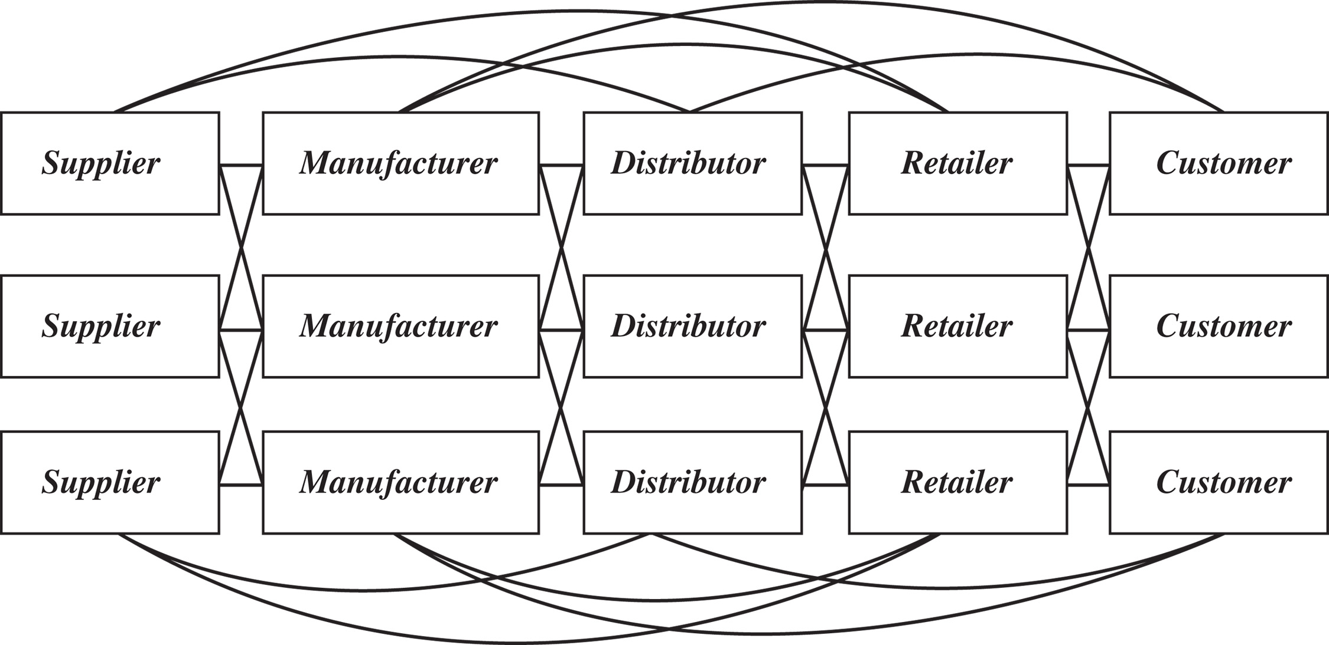
Supply Chain

Slide 4
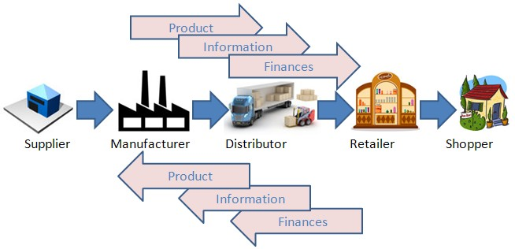
Supply Chain
Ada 3 macam hal yang harus dikelola dalam supply chain yaitu aliran material, informasi dan keuangan.

Slide 5
Supply Chain vs SCM
Supply chain adalah jaringan fisiknya, yakni perusahaan-perusahaan yang terlibat dalam memasok bahan baku, memproduksi barang maupun mengirimkannya ke pemakai akhir
SCM adalah metode, alat atau pendekatan pengelolaannya.
Pendekatan yang ditekankan dalam SCM adalah terintegrasi dengan semangat kolaborasi.

Slide 6
Definisi SCM
SCM adalah rangkaian pendekatan yang digunakan untuk mengintegrasikan pemasok, produsen, gudang dan toko secara efektif agar persediaan barang dapat diproduksi dan didistribusi pada jumlah yang tepat, ke lokasi yang tepat, dan pada waktu yang tepat sehingga biaya keseluruhan sistem dapat diminimalisir selagi berusaha memuaskan kebutuhan dan layanan .
(Simchi-Levi, dkk (2004))

Slide 7
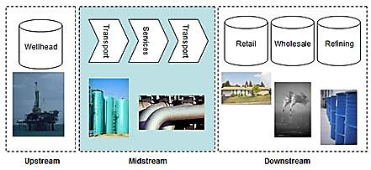
Komponen SCM
Komponen SCM menurut Turban (2004) terdiri dari tiga komponen utama yaitu:

Slide 8
Quiz
BERIKAN CONTOH SCM DARI MASING-MASING PERUSHAAN YANG KALIAN PEGANG

